Slide 1
Gemeindeversammlung vom 25. November 2020

Slide 2
Traktanden
Budget 2021; Genehmigung und Festsetzung Steuerfuss
Anfragen nach § 17 Gemeindegesetz Beantwortung
Im Anschluss geplant:
Bericht über den Stand der Legislaturziele 2018–2022 (Themen aus den Ressorts)

Slide 3
Traktanden
Budget 2021; Genehmigung und Festsetzung Steuerfuss
Anfragen nach § 17 Gemeindegesetz Beantwortung
Im Anschluss geplant:
Bericht über den Stand der Legislaturziele 2018–2022 (Themen aus den Ressorts)

Slide 4
Ablauf zum Traktandum 1
Erläuterung des Budgets 2021 der Politischen Gemeinde durch den Vorsteher Ressort Finanzen und Steuern
Abschied der RPK zum Budget
Diskussion
ggfs. Bereinigung der Änderungsanträge
Schlussabstimmung über Budget und Steuerfuss

Slide 5
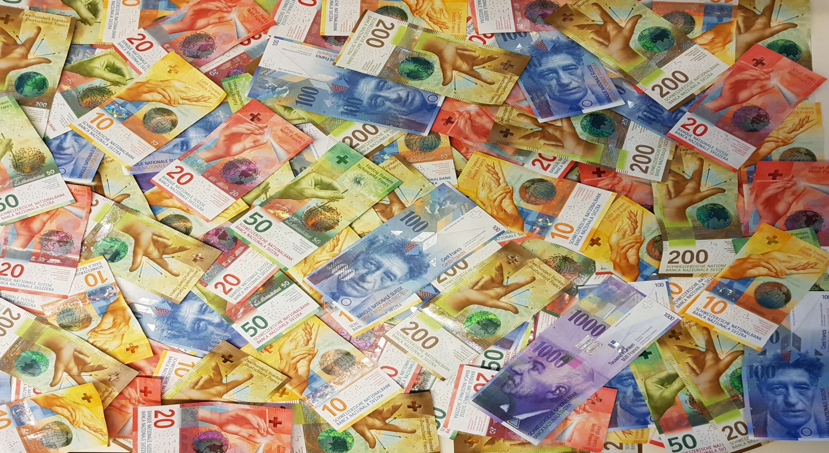
Traktandum 1
Budget 2021;
Genehmigung und Festsetzung Steuerfuss

Slide 6
Themen
Wo steht die Gemeinde in finanzieller Sicht?
Was bedeutet Corona für die politische Gemeinde Fällanden?
Eckpunkte des Budgets 2021
Wie sind unsere finanziellen Perspektiven?

Slide 7
Themen
Wo steht die Gemeinde in finanzieller Sicht?
Was bedeutet Corona für die politische Gemeinde Fällanden?
Eckpunkte des Budgets 2021
Wie sind unsere finanziellen Perspektiven?

Slide 8
Finanzielle Lage: Kernaussagen
1. Ertragsüberschuss: 181'000 CHF
«Mittelfristiger Ausgleich gemäss GV-Beschluss ist eingehalten.»
2. Pro-Kopf Nettovermögen: 1'923 CHF «Wir sind finanziell genug stark, die Corona-Krise durchzu-stehen, ohne den Steuerfuss erhöhen zu müssen.»
3. Angestrebter Selbstfinanzierungsanteil von 10 % ist zentral (aktuell 4.2 %).
«So können wir die anstehenden, erheblichen Investitionen stemmen und gleichzeitig finanziell gesund bleiben.»
4. Entwicklung der Steuerkraft beeinflussen
«Die Steuerkraft geht langsam, aber stetig zurück. Wege zur Brechung des Trends sind gefragt, z. B. durch Siedlungsent-wicklung.»

Slide 9
Politische Vorgaben teilweise erfüllt (bei Steuerfuss 40 %)
Angemessene Selbstfinanzierung SOLL IST
Ausgeglichenes Ergebnis > 0 CHF 181 TCHF
Selbstfinanzierungsanteil > 10 % 4.2 %
Begrenzung von Substanz und Verschuldung SOLL IST
Nettovermögen pro Einwohner/in 0–2'000 CHF Ergebnis Jahresrechnung 2019 2'243 CHF Budget 2020 2'175 CHF Budget 2021 1'923 CHF

Slide 10
Themen
Wo steht die Gemeinde in finanzieller Sicht?
Was bedeutet Corona für die politische Gemeinde Fällanden?
Eckpunkte des Budgets 2021
Wie sind unsere finanziellen Perspektiven?

Slide 11
Die Wirkung von Corona
Unsere Annahmen auf der Ertragsseite:
Ausfälle bei den ordentlichen Steuern im Budget 2021 von total ca. -6 % gegenüber 2020 (einschliesslich frühere Steuerjahre)
bei juristischen Personen (13 %) ca. -15 %
bei natürlichen Personen (87 %) ca. -5 %
Diese Schätzungen basieren u. a. auf den Empfehlungen des kantonalen Gemeindeamts.
Unter Berücksichtigung weiterer Faktoren (höhere Grundstückgewinnsteuern, nur geringfügig tiefere übrige Steuern) reduziert sich der mutmassliche Steuerertrag um 3,6 %.

Slide 12
Die Wirkung von Corona
Unsere Annahmen auf der Aufwandseite:
Ein möglicher Mehraufwand auf Grund der Corona-Krise wurde z. B. bei den Sozialkosten nicht in Erwägung gezogen (schwierige Abschätzung des weiteren Verlaufs und der Dauer der Pandemie im Jahr 2021).

Slide 13
Themen
Wo steht die Gemeinde in finanzieller Sicht?
Was bedeutet Corona für die politische Gemeinde Fällanden?
Eckpunkte des Budgets 2021
Wie sind unsere finanziellen Perspektiven?

Slide 14
Entwicklung des Steuerertrags
TCHF

Slide 15
Entwicklung weiterer Erträge
Grundstückgewinnsteuern höher +7 %
Übriger Ertrag (Entgelte, Transfer- und Finanz-ertrag) höher +3 %
Prognostizierter Ressourcenausgleich +13 %
Mehreinnahmen neues Parkplatzkonzept (66,8 TCHF), jedoch auch Kontrollaufwand
Erhöhung Staatsbeitrag (neu 50 statt 44 %) bei AHV/IV-Ergänzungsleistungen (531,5 TCHF) durch Änderung beim Soziallastenausgleich, jedoch auch erhöhter Aufwand diesbezüglich

Slide 16
Entwicklung des Aufwands
TCHF

Slide 17
Entwicklung des Aufwands
Zunahme des Gesamtaufwands gegenüber Budget 2020 in sämtlichen Kostenstellen:
Schulgemeinde-Ressourcenausgleich (321,4 TCHF)
Kontrollaufwand Parkplatzkonzept (73,8 TCHF), jedoch auch Mehreinnahmen erwartet
Gesundheitskosten (120 TCHF)
AHV-Ergänzungsleistungen (554,8 TCHF)
«Rettet die Bienen»-Initiative (83,4 TCHF)
Wasserversorgung (CHF 274,1 TCHF), jedoch Erhöhung Gesamtertrag im selben Umfang

Slide 18
Geldfluss (in TCHF)
 | Jahresrechnung |  |  |  | Budget
 | 2016 | 2017 | 2018 | 2019 | 2020 | 2021
Gewinn (+) / Verlust (-) Erfolgsrechnung | -146 | 202 | -65 | 2'651 | 1'298 | 181
+ Abschreibungen | 3'214 | 3'448 | 3'564 | 1'585 | 1'693 | 1'723
+/- Einlagen/Entnahmen EK-Fonds | 1'851 | 1'044 | 484 | 1'231 | 560 | 736
= Selbstfinanzierung | 4'919 | 4'704 | 3'983 | 5'467 | 3'551 | 2'640
Nettoinvestitionen | 2'838 | 3'525 | 4'214 | 3'177 | 6'107 | 6'792
Finanzierungsüberschuss (+) / -fehlbetrag (-) | 2'081 | 1'179 | -231 | 2'290 | -2'556 | -4'152
Positiv: trotz Corona-Krise Ertragsüberschuss
Negativ: aufgrund notwendiger Investitionen deutlich negativer Geldfluss (39 % Selbstfinanzierungsgrad)

Slide 19
Investitionsrechnung Verwaltungsvermögen: Aufteilung

Slide 20
Investitionsrechnung Verwaltungsvermögen: Auszug
Übersicht Investitionen (6'792 TCHF), u. a.:
Sanierung Friedhofgebäude (1'425 TCHF)
Sanierung Pfaffensteinstrasse (1'400 TCHF)
EW: Sanierung Trafostationen Dübendorfstrasse und Bruggacherstrasse (950 TCHF)
Sanierung Bodenacherstrasse (520 TCHF)
Instandsetzung Gemeindehaus (400 TCHF)
Wasser: Pumpwerk Schwerzenbachstrasse (CHF 300 TCHF)
Abwasser: Sanierung Sonderbauwerke (259 TCHF)
EW: Bau einer Photovoltaikanlage (200 TCHF)
Hochwasserschutz Zilbach (100 TCHF)
Abfall: Anschaffung Fahrzeug (75 TCHF)

Slide 21
Investitionsrechnung Verwaltungsvermögen: Vergleich

Slide 22
Budget 2021: Fazit
Trotz der Steuerausfälle wegen Corona erreichen wir ein positives Ergebnis.
Um einen akzeptablen Service public gegenüber den Einwohner/innen zu gewährleisten, wäre eine rigorose Streichung von diversen Aufwandposten unverantwortlich.
Soweit es die aktuelle Situation ermöglicht, werden jedoch die Sparziele (gemäss Legislaturziel Nr. 2) zur Beseitigung des strukturellen Defizits weiter verfolgt.

Slide 23
Themen
Wo steht die Gemeinde in finanzieller Sicht?
Was bedeutet Corona für die politische Gemeinde Fällanden?
Eckpunkte des Budgets 2021
Wie sind unsere finanziellen Perspektiven?

Slide 24
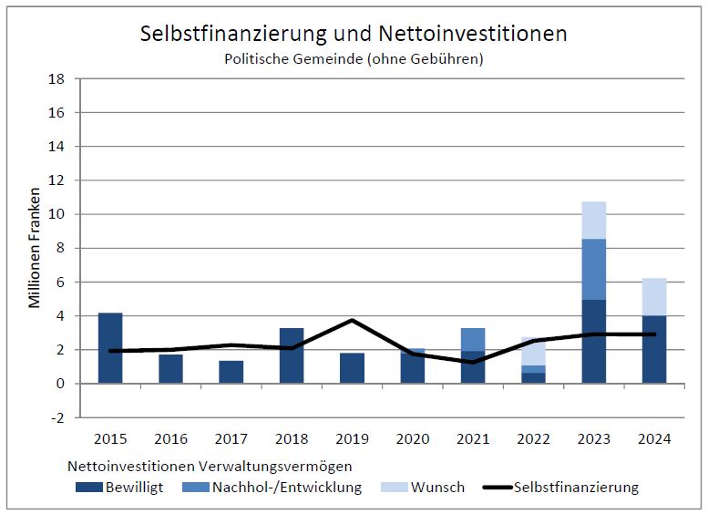
Künftiges Investitionsniveau zentral
Zwingend

Slide 25
Die finanziellen Perspektiven
Finanzplanung zeigt, dass die politische Gemeinde den Steuerfuss in den nächsten Jahren stabil halten kann.
Im Zentrum wird der Selbstfinanzierungsgrad stehen, der uns die Möglichkeiten für Investitionen vorgibt.
Das strategisch zentrale Thema ist die Stabilisie-rung der Steuerkraft.

Slide 26
Traktandum 1
Antrag des Gemeinderats
Die Gemeindeversammlung beschliesst:
Das Budget 2021 der Politischen Gemeinde wird genehmigt.
Der Steuerfuss wird auf 40 % des voraus- sichtlichen einfachen Gemeindesteuer-ertrags festgesetzt.

Slide 27
Traktandum 1
Abschied der RPK
Die RPK verliest ihren Abschied und empfiehlt der Gemeindeversammlung, das Budget 2021 zu genehmigen und den Steuerfuss auf 40 % des einfachen Gemeindesteuerertrags zu belassen.

Slide 28
Schlussabstimmung
Antrag des Gemeinderats
Die Gemeindeversammlung beschliesst:
Das Budget 2021 der Politischen Gemeinde wird genehmigt.
Der Steuerfuss wird auf 40 % des voraus-sichtlichen einfachen Gemeindesteuer-ertrags festgesetzt.

Slide 29
Traktanden
Budget 2021; Genehmigung und Festsetzung Steuerfuss
Anfragen nach § 17 Gemeindegesetz Beantwortung
Im Anschluss geplant:
Bericht über den Stand der Legislaturziele 2018–2022 (Themen aus den Ressorts)

Slide 30
Traktandum 2
Die fünf eingegangenen Anfragen und deren Beantwortung sind vollumfänglich ausgehängt.
Die schriftliche Antwort wurde den an-fragenden Personen fristgerecht zugestellt.
Die anfragende Person kann zur Antwort des Gemeinderats Stellung nehmen.

Slide 31
Traktandum 2
Falls Antrag auf Diskussion erfolgt, wird darüber abgestimmt.
Wird der Antrag angenommen, werden die Anfrage und die Antwort des Gemeinderats verlesen.
Anschliessend wird die Diskussion freige-geben.

Slide 32
Traktandum 2
Anfrage von Hans Peter Diethelm betref-fend Finanzen und Veröffentlichung der Gemeinderatsbeschlüsse

Slide 33
Traktandum 2
Anfrage von Rico Hauser betreffend Ladenlokal an der Geerenstrasse 2 in Pfaffhausen

Slide 34
Traktandum 2
Anfrage von Roland Baldinger betreffend Personenunterführung Maurstrasse

Slide 35
Traktandum 2
Anfrage von Roland Baldinger betreffend Gemeindelogo

Slide 36
Traktandum 2
Anfrage von Dietrich Hunkeler betreffend Grundeigentum und neue Fusswegverbin-dung

Slide 37
Traktandum 2 – Rechtsgrundlage
Der Gemeindevorstand muss die Stimmberechtigten über die Anfrage und die Antwort in Kenntnis setzen – das kann, muss aber nicht notwendigerweise durch Verlesen erfolgen.
Die anfragende Person kann zur Antwort Stellung nehmen – es besteht das Recht auf eine dem Anfragegegenstand und der Antwort des Gemeinderats angemessene Stellungnahme.
Die GV kann beschliessen, dass über den Gegenstand der Anfrage eine Diskussion stattfindet. Der Antrag auf Diskussion kann von der anfragenden Person oder einem anderen stimmberechtigten Versammlungsteilnehmer gestellt werden. Das Gesetz sieht keine Verpflichtung des Versammlungsleiters vor, danach zu fragen, ob jemand einen entsprechenden Antrag stellen möchte. Ein Antrag auf Diskussion bedarf der Zustim-mung durch die Mehrheit der anwesenden Stimmberechtigten; ansonsten findet keine Diskussion statt.
Es kann dann auch jederzeit ein Ordnungsantrag auf Abbruch der Diskussion gestellt werden. Darüber muss unverzüglich abgestimmt werden.
Mit der Beantwortung der Anfrage, der Stellungnahme der anfragenden Person und gegebenenfalls der Diskussion ist die rechtliche Wirkung der Anfrage erschöpft. Es können weder zusätzliche Abklärungen verlangt noch dem Gemeindevorstand ander-weitige Aufträge erteilt werden. Es findet auch keine Abstimmung statt.

Slide 38
Rechtsmittel
Gegen die Beschlüsse der Gemeindeversammlung kann wegen Ver-letzung von Vorschriften über die politischen Rechte und deren Aus-übung (insbesondere der Verfahrensvorschriften) innert 5 Tagen ab Publikation schriftlich Rekurs in Stimmrechtssachen (§ 19 Abs. 1 lit. c VRG) erhoben werden. Der Rekurs gegen die Verletzung von Verfahrensvorschriften in der Gemeindeversammlung setzt voraus, dass diese an der Versammlung von irgendeiner stimm-berechtigten Person gerügt worden ist (§ 21a Abs. 2 VRG).
Des Weiteren kann gegen die Beschlüsse wegen Rechtsverletzungen, unrichtiger oder ungenügender Feststellung des Sachverhalts sowie Unangemessenheit innert 30 Tagen ab Publikation schriftlich Rekurs erhoben werden (§ 19 Abs. 1 VRG i.V.m. § 20 Abs. 1 VRG).
Ein Rekurs ist zu begründen und schriftlich und im Doppel beim Bezirksrat Uster, Amtsstrasse 3 in 8610 Uster, einzureichen.

Slide 39
Besten Dank...
...für Ihre Aufmerksamkeit!

